Slide 1
Google 애널리틱스
Google 애널리틱스는 앱 사용 및 사용자 참여도 통계를 제공하는 무료 앱 측정 솔루션입니다.
제한 없는 무료 분석 솔루션인 Google 애널리틱스는 Firebase의 핵심이라고 할 수 있습니다. 애널리틱스는 Firebase 기능 전체에 통합되며 Firebase SDK를 사용하여 정의할 수 있는 최대 500개의 고유한 이벤트에 대한 무제한 보고를 제공합니다. 애널리틱스 보고서로 사용자의 행동을 명확히 이해하면 앱 마케팅 및 실적 극대화와 관련하여 합리적인 결정을 내리는 데 도움이 됩니다.
https://firebase.google.com/docs/analytics/?gclid=Cj0KCQiA0-6ABhDMARIsAFVdQv82LTnd2XGNXoGnDTDLBvWD-lzFWdIYnBYynBYH8b-QkkHV7i2Acu0aAhvuEALw_wcB
https://firebase.google.com/docs/analytics?authuser=0

Slide 2
시작하기
Google 애널리틱스는 앱의 사용량과 행동 데이터를 수집합니다.
이 SDK는 다음 두 가지 기본 유형의 정보를 로깅합니다.
이벤트: 사용자 행동, 시스템 이벤트, 오류 등 앱에서 발생하는 상황입니다.
사용자 속성: 사용자층을 나눈 세그먼트를 기술하고자 개발자가 정의하는 언어 설정, 지리적 위치 등의 속성입니다.
애널리틱스는 몇 가지 이벤트와 사용자 속성을 자동으로 로깅하며 별도의 코드 없이 이러한 속성을 사용 설정할 수 있습니다. 앱에서 데이터를 추가로 수집해야 하는 경우 서로 다른 애널리틱스 사용자 속성을 최대 25개까지 설정하고 서로 다른 애널리틱스 이벤트 유형을 최대 500개까지 로깅할 수 있습니다. 앱에서 로깅할 수 있는 이벤트의 총 분량에는 제한이 없습니다.
Firebase프로젝트를 만들 때 Google Analytics 계정에 연결 해야 합니다.
Google 애널리틱스 계정과 Firebase계정이 필요합니다.
하지만 Firebase는 Google 애널리틱스를 사용하여 게임 데이터를 집계합니다.
https://firebase.google.com/docs/analytics/unity/start?authuser=0

Slide 3
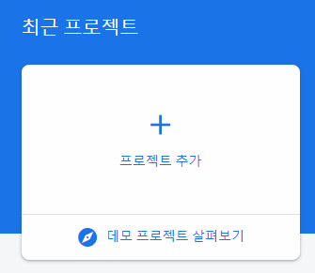
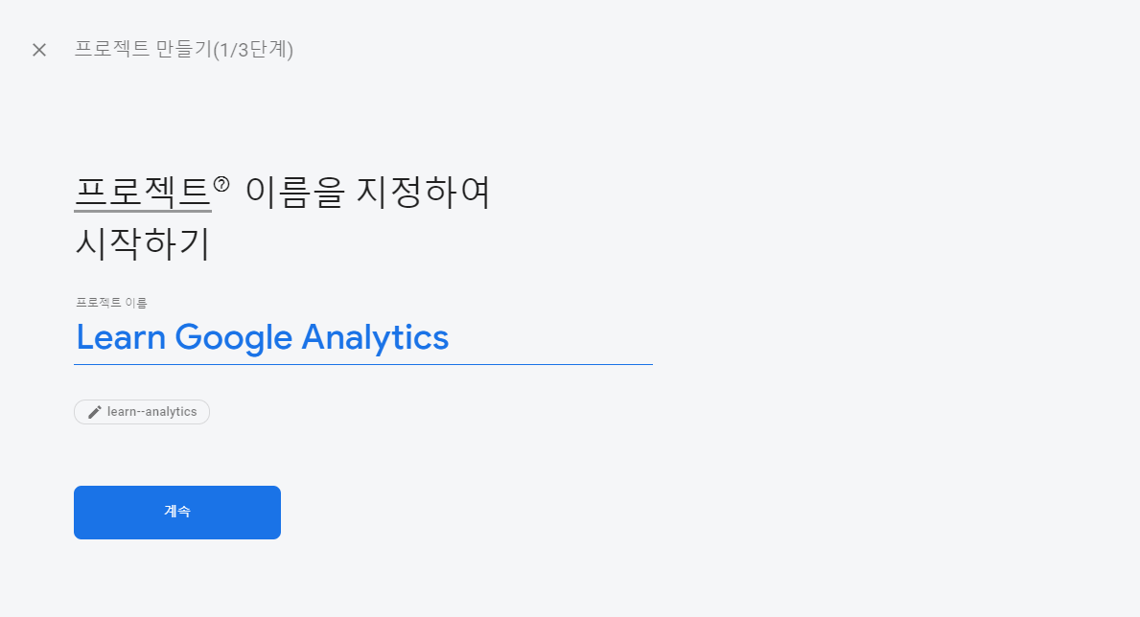

Slide 4
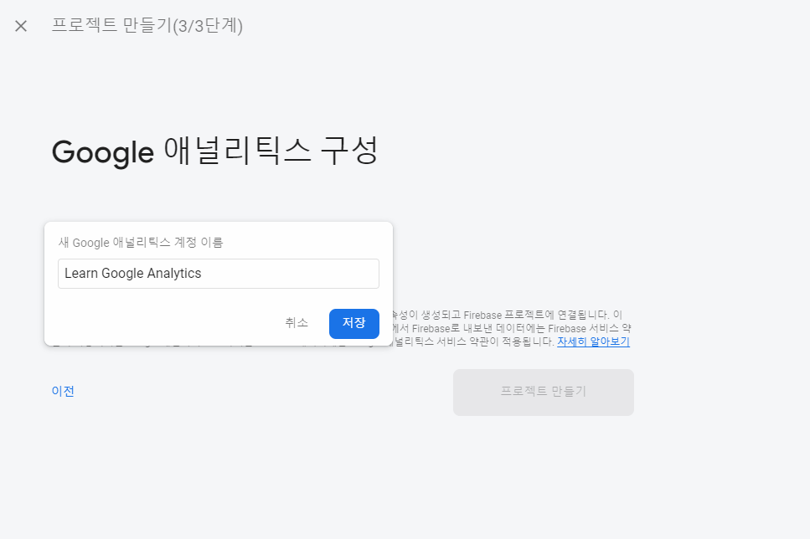

Slide 5
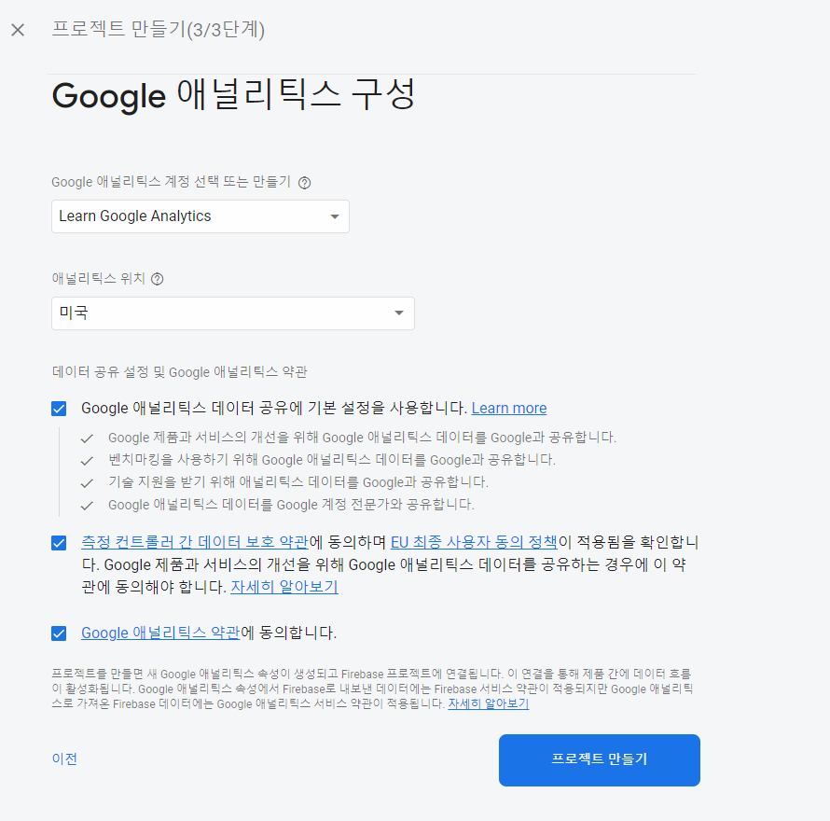

Slide 6
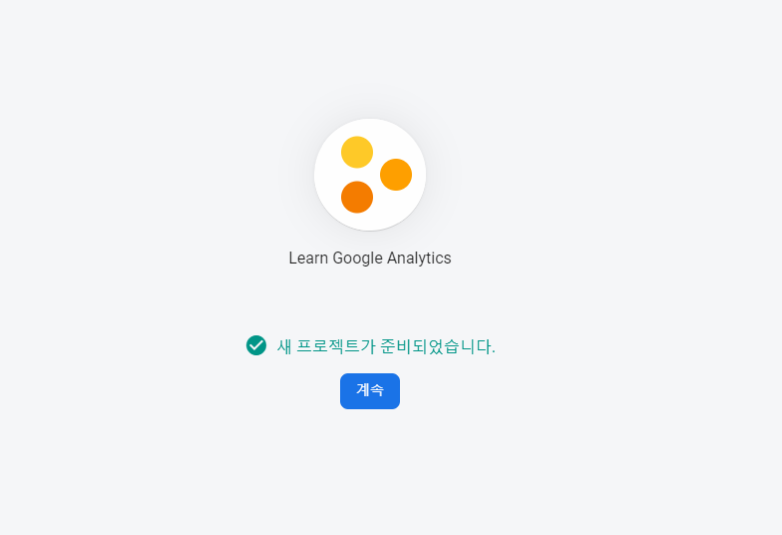

Slide 7
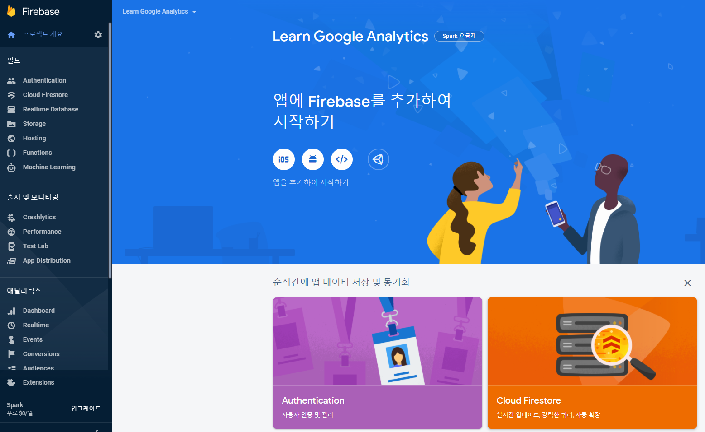

Slide 8
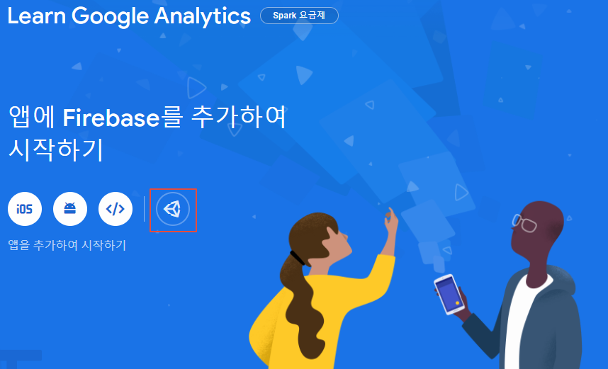

Slide 9
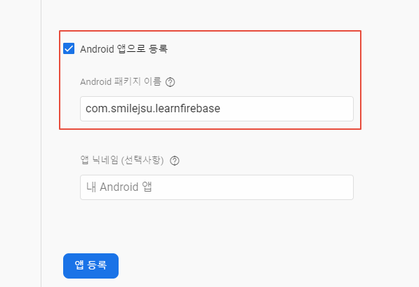

Slide 10
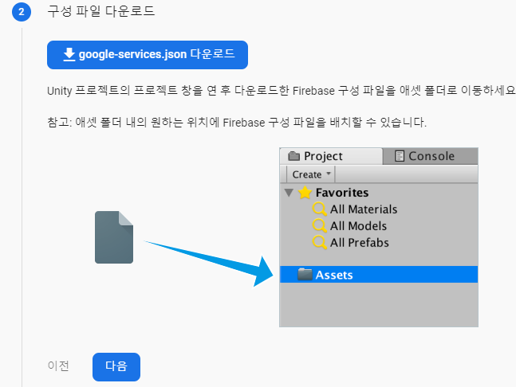
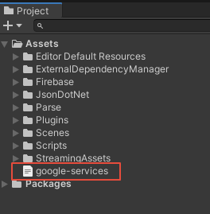

Slide 11
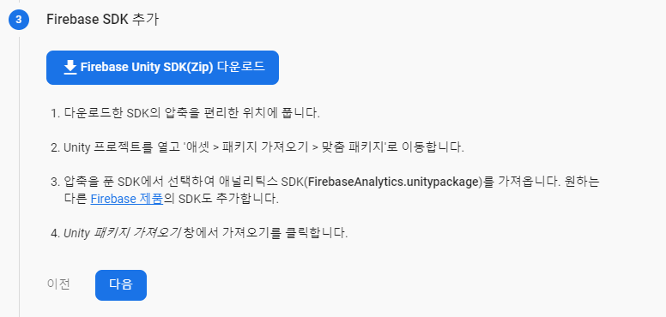

Slide 12
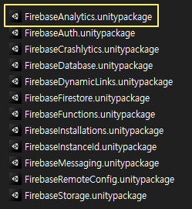
FirebaseAnalytics.unitypackage를 유니티 프로젝트에 import합니다.

Slide 13
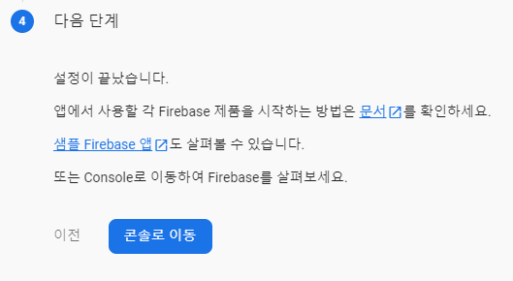

Slide 14
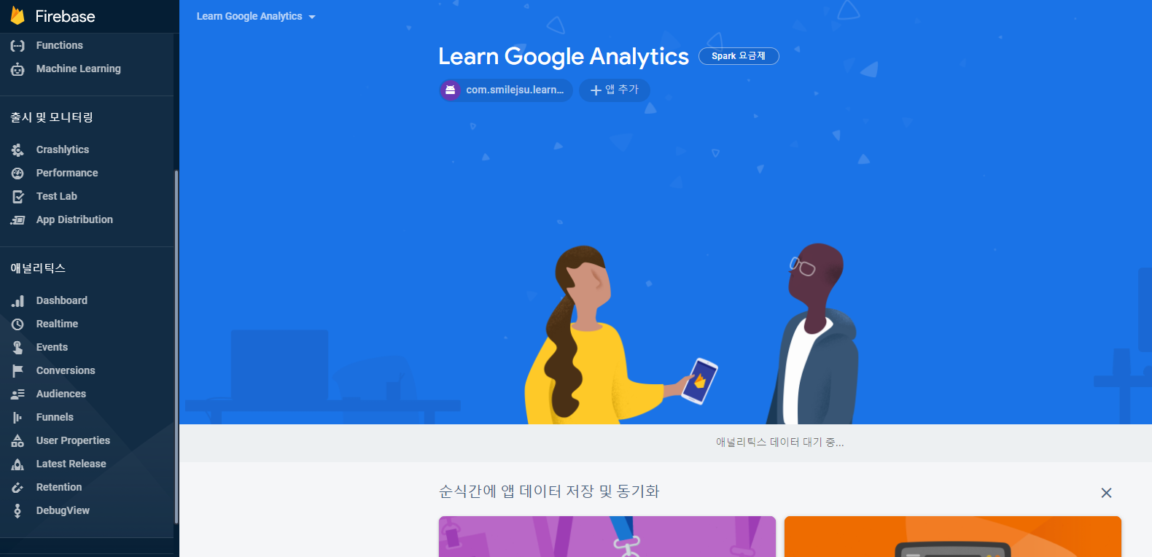

Slide 15
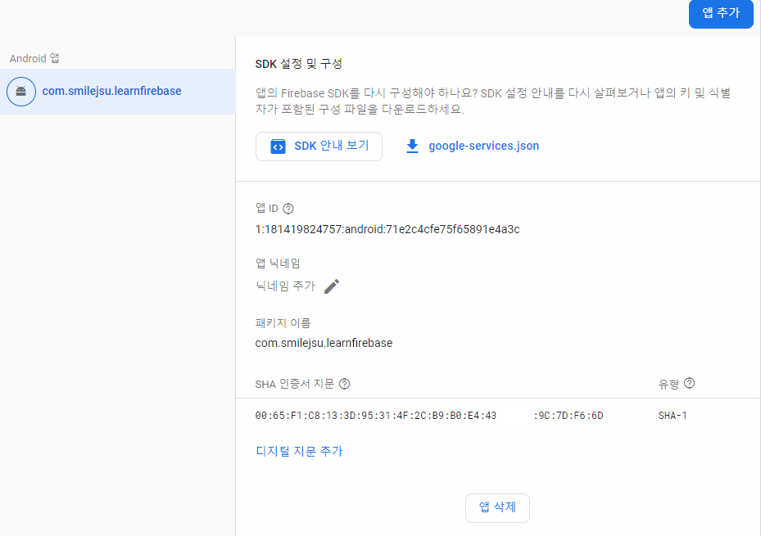
프로젝트 설정 > 인증서 등록

Slide 16
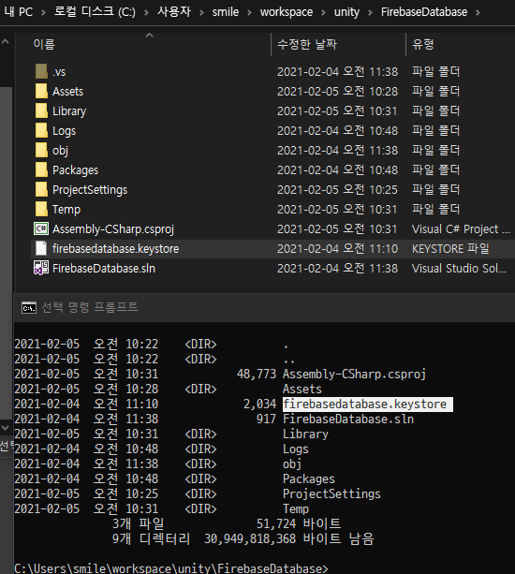
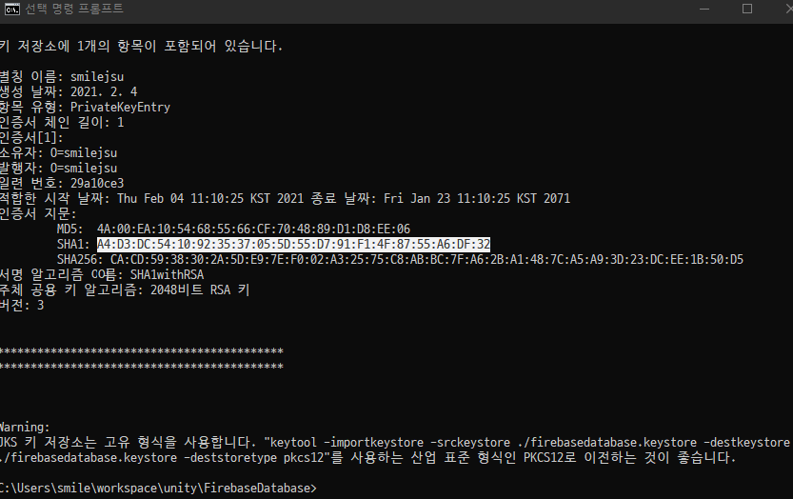
인증서 등록
keytool -keystore {keystore path} -list -v

Slide 17
using Firebase;
using UnityEngine;
public class FirebaseInit : MonoBehaviour
{
void Start()
{
FirebaseApp.CheckAndFixDependenciesAsync()
.ContinueWith(task => {
var app = FirebaseApp.DefaultInstance;
});
}
}
애널리틱스는 기본적으로 활성화 되어 있습니다.
그래서 즉시 데이터 수집을 시작 합니다.
안드로이드에서는 자동으로 초기화 됩니다.
ios에서는 FirebaqseApp.DefaultInstance를 사용해 초기화 되도록 합니다.
https://firebase.google.com/docs/reference/unity/class/firebase/firebase-app

Slide 18
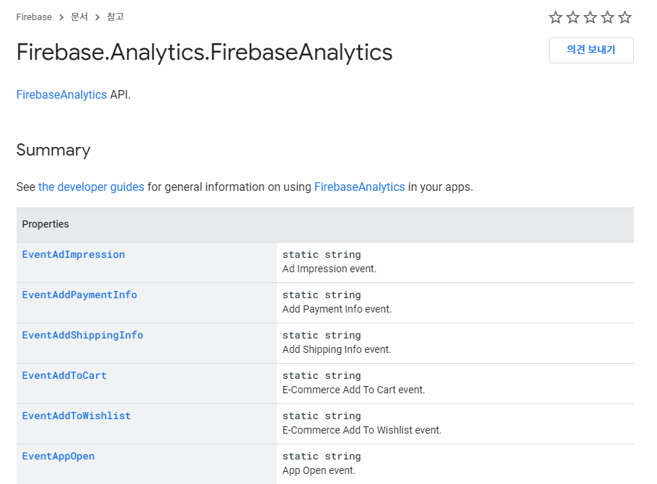
https://firebase.google.com/docs/reference/unity/class/firebase/analytics/firebase-analytics?authuser=0

Slide 19
데스크탑에서 확인할 수 없습니다.
안드로이드 빌드를 합니다.
실제 이벤트를 업로드 하는데 최대 1시간 이상 걸릴 수 있습니다.

Slide 20
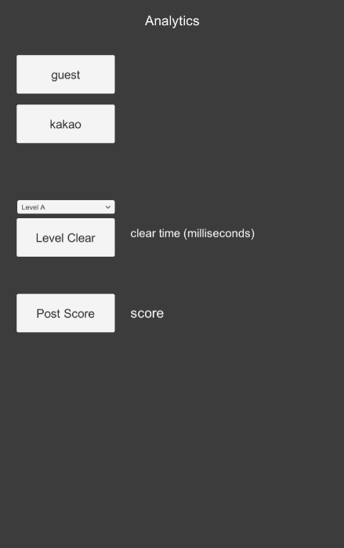
챌린지
구글 애널리틱스 로그를 테스트 할 수 있는 환경을 만들어 테스트 해보고
대시보드를 통해 데이터를 확인해 보세요.

